Slide 1
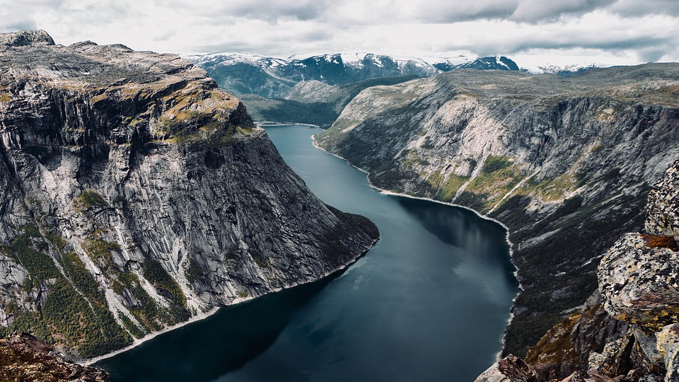
NORJA
Kaupunkiolohuoneita ja vaikuttavia luontoelämyksiä
© Wflore/ Pixabay
Tirliina Villberg, Maija Iiramo & Milla Peuhkuri

Slide 2
yleistä tietoa
Väkiluku n. 5,4 miljoonaa
Ilmasto: Lauhkea meri-ilmasto, sisämaan vuoristossa arktinen
Golfvirta lämmittää ilmastoa, länsi ja lounaistuulet tuovat runsaasti sateita rannikolle
Maiseman keskeisiä elementtejä vuoret ja vuonot
Inhimillisen kehityksen indeksin mukaan maailman korkein elintaso, vaurauden perustana energiavarat, kuten öljy, maakaasu ja vesivoima
Ei kuulu Euroopan Unioniin
Euroopan ensimmäinen maa, jossa perustettiin erillinen akateeminen koulutusohjelma maisema-arkkitehtuurille
© Michelle Raponi/ Pixabay

Slide 3
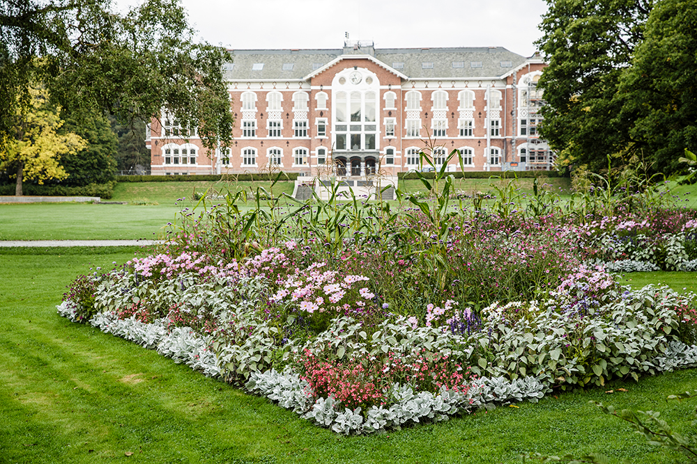

Slide 4
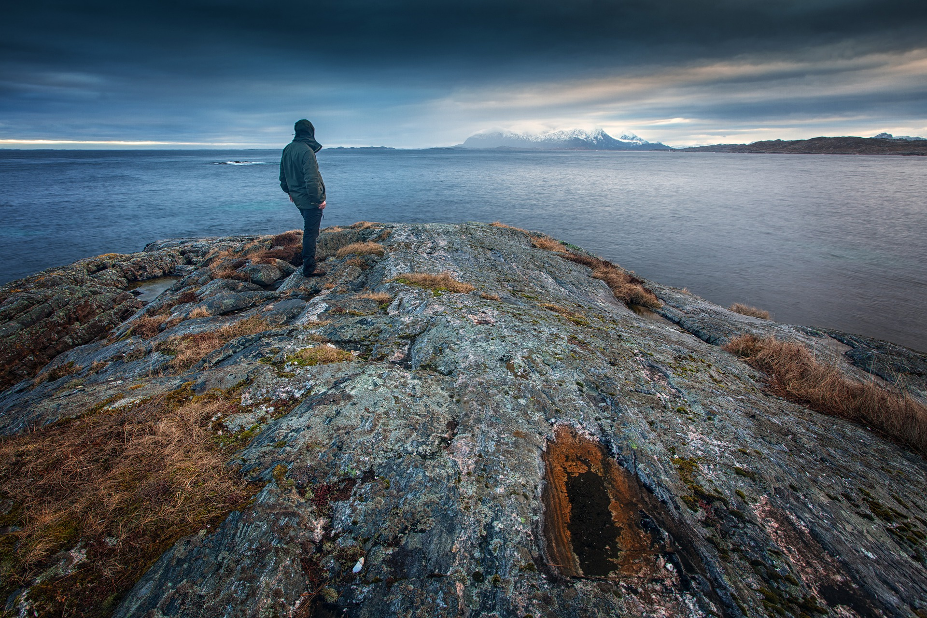
© B_Zocholl/ Pixabay

Slide 5
SOLBERG
näköaloja, rauhoittumista, sekä historiaa valtatien varrella
SAUNDERS ARCHITECTURE
SARPSBORG / 2010

Slide 6
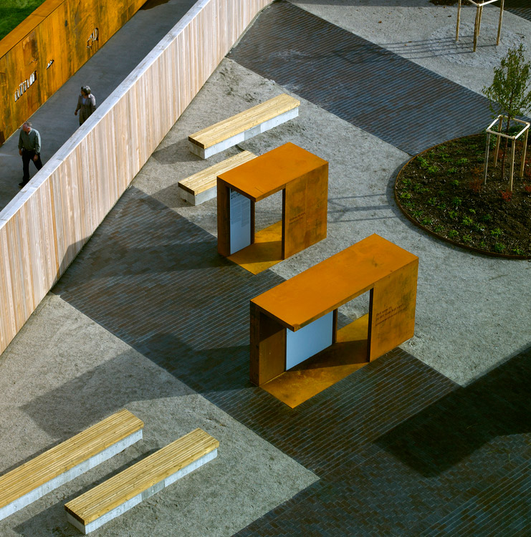
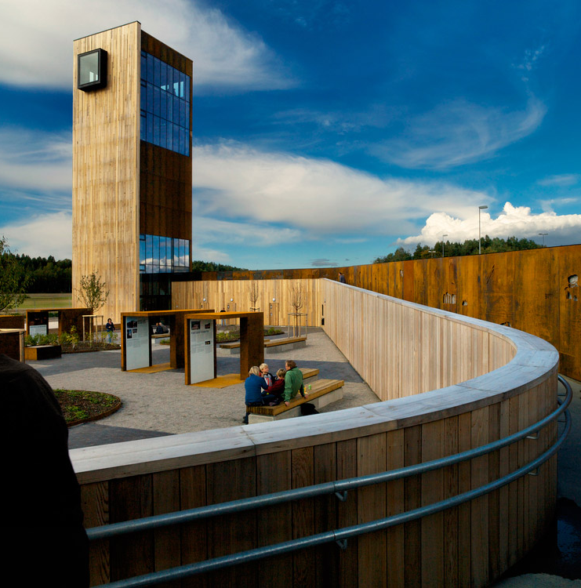

Slide 7
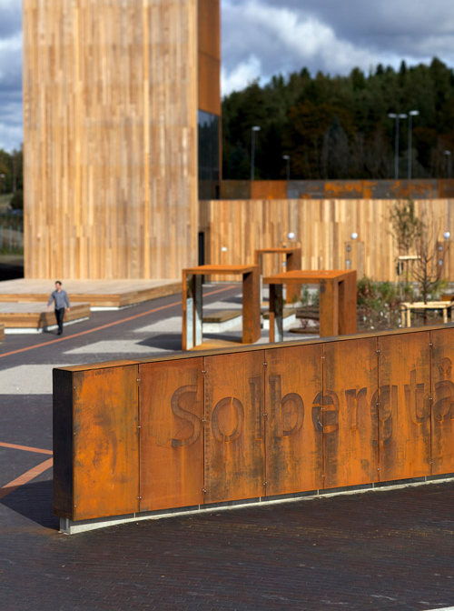
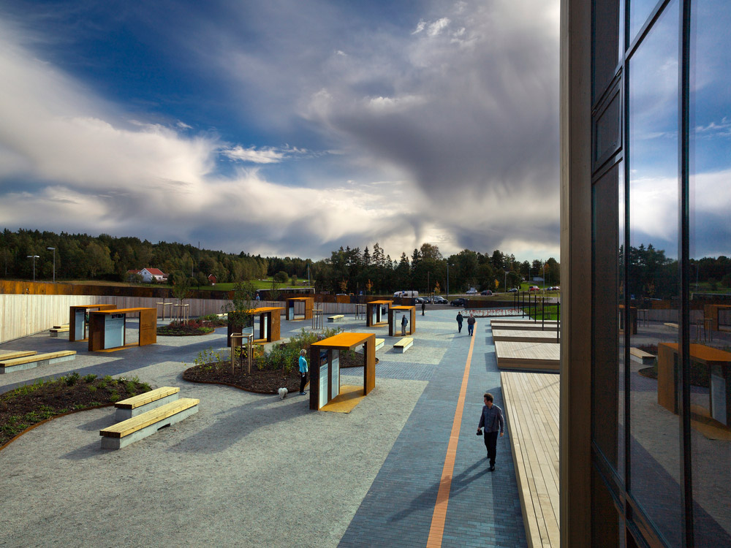

Slide 9
LAKKEGATA AKTIVITETSPARK
yhteisöllinen, aktivoiva ja turvallinen kokoontumispaikka
ASPLAN VIAK
OSLO / 2019

Slide 10
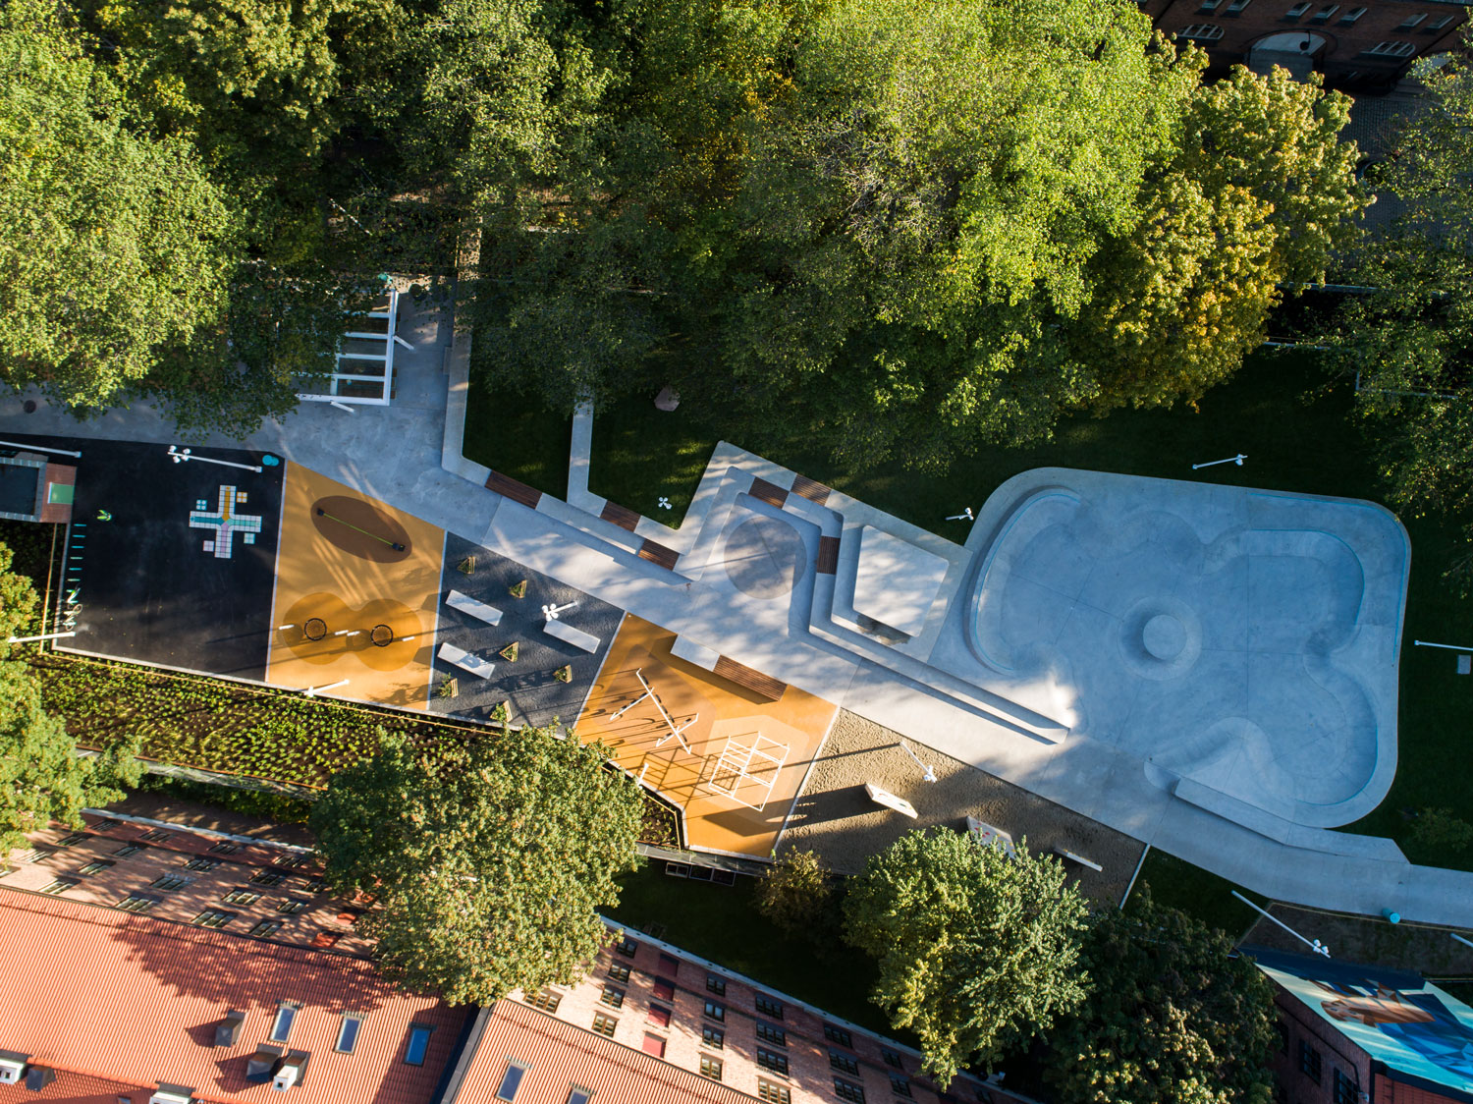

Slide 11
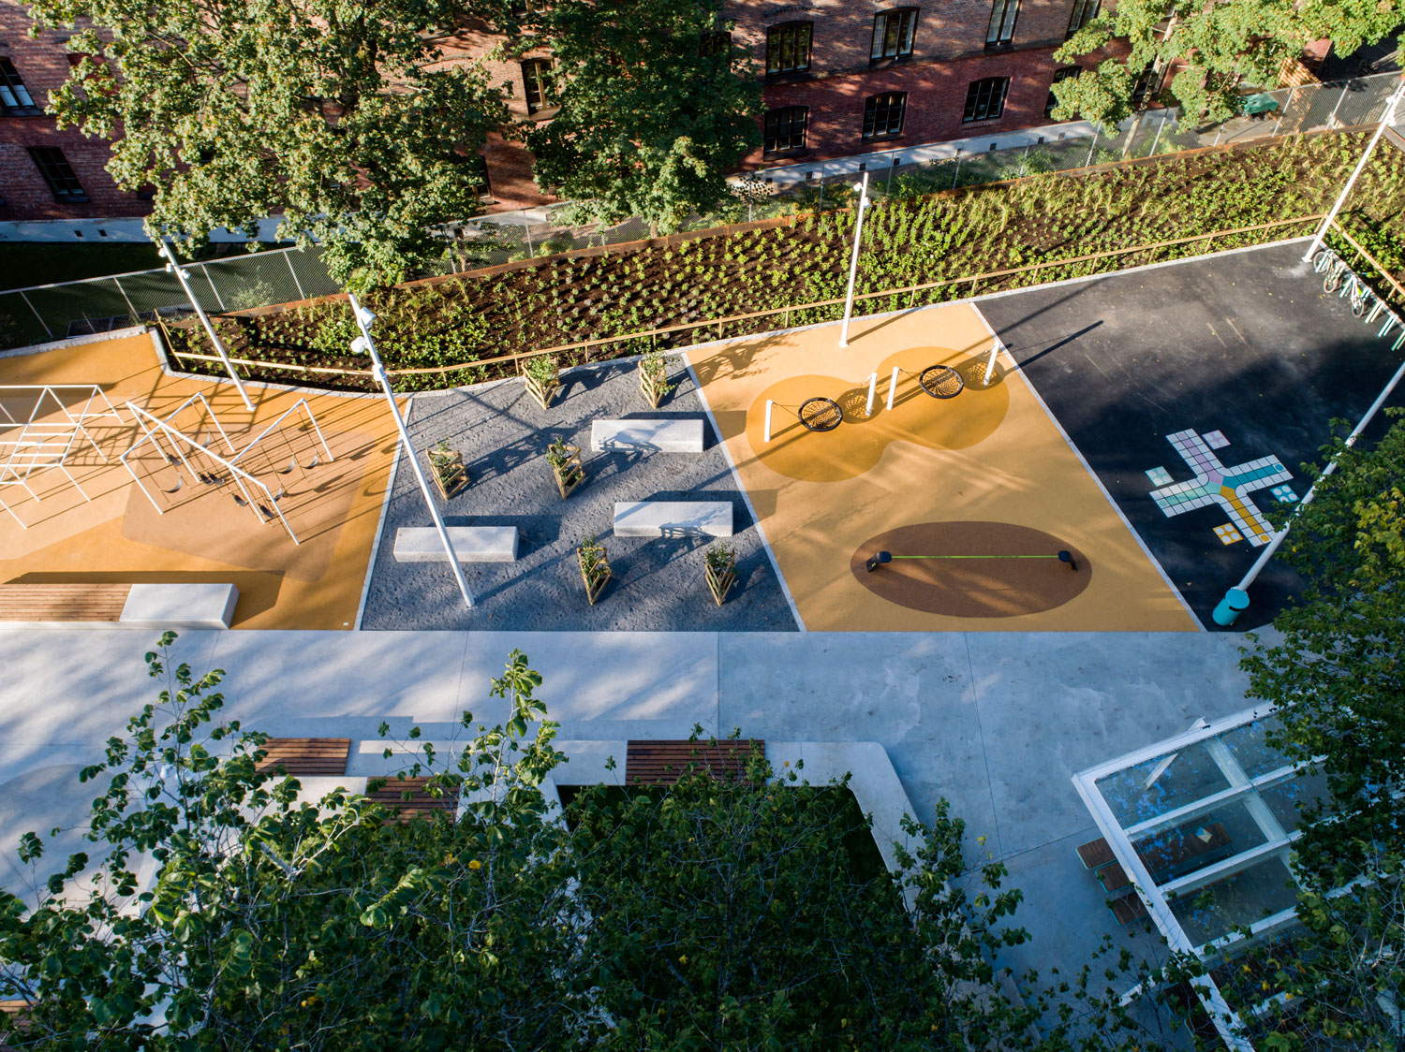

Slide 12
OSLON OOPPERA
kaupunkilaisia yhdistävä oleskelupaikka entisellä teollisuusalueella
SNøHETTA
OSLO / 2007

Slide 13
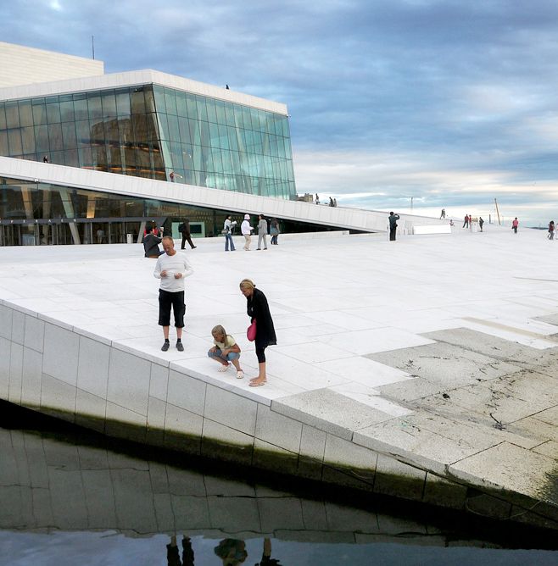
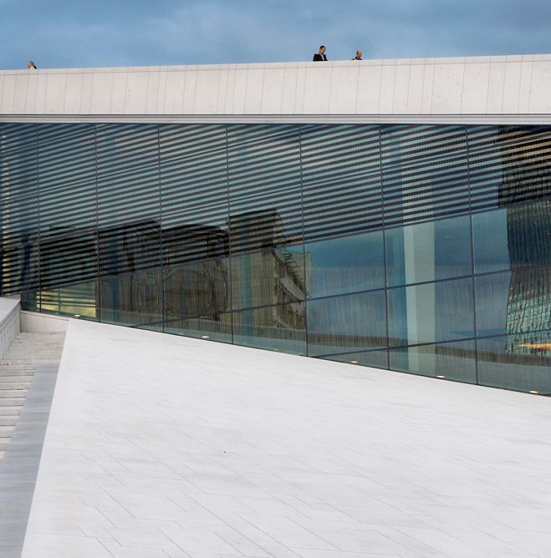

Slide 14
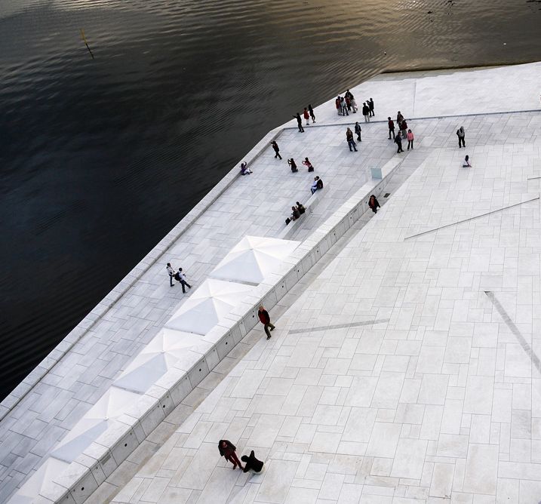
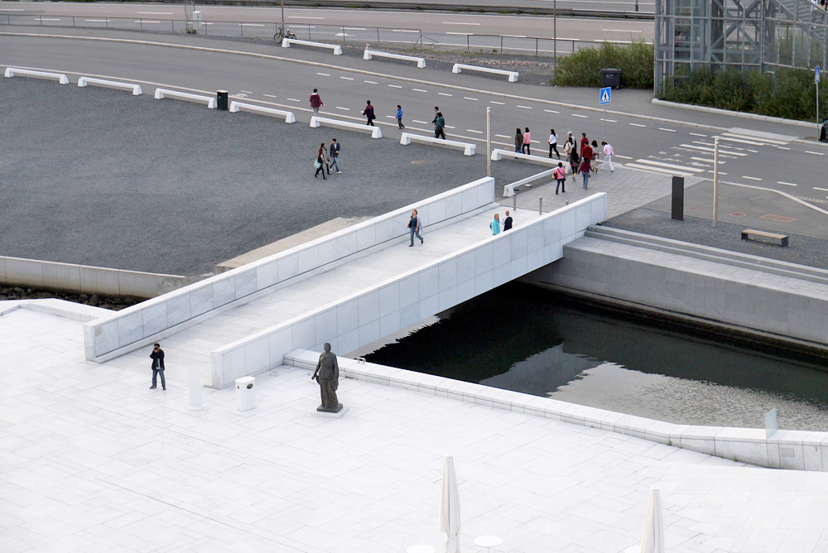
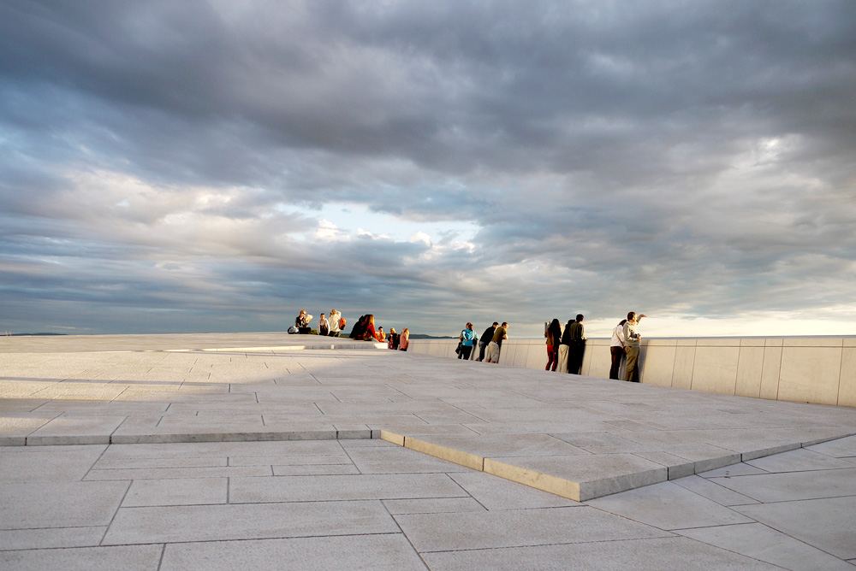

Slide 15
SØRENGAN KESKUSPUISTO
JA RANTAPROMENADI
konttisatama-alueesta monikäyttöiseksi puistoksi ja rantapromenadiksi
GRINDAKER
OSLO / 2017

Slide 16
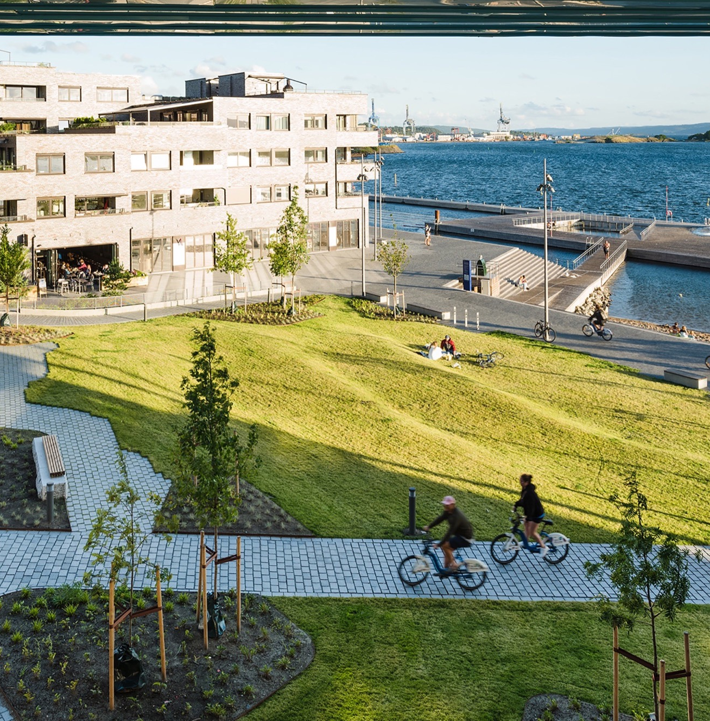
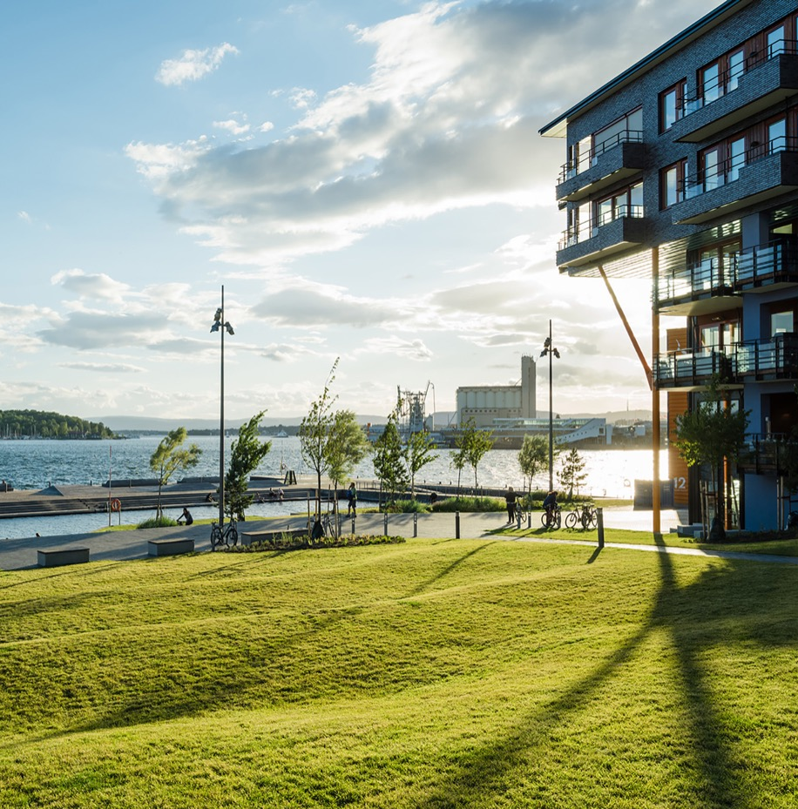

Slide 17
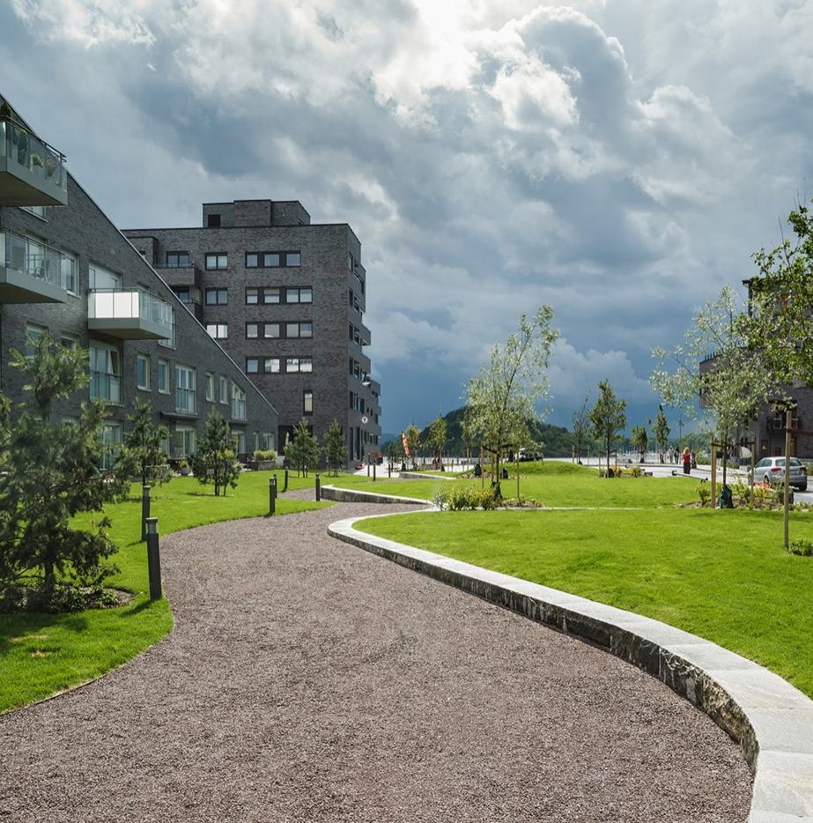
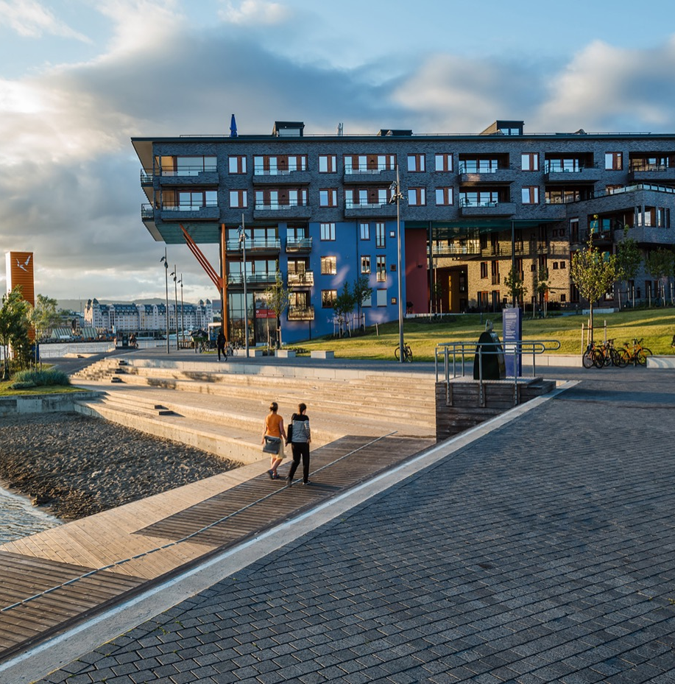

Slide 19
NEDRE FOSS PARK
hylätystä ympäristöstä urbaaniksi olohuoneeksi
NORCONSULT
OSLO / 2018

Slide 20
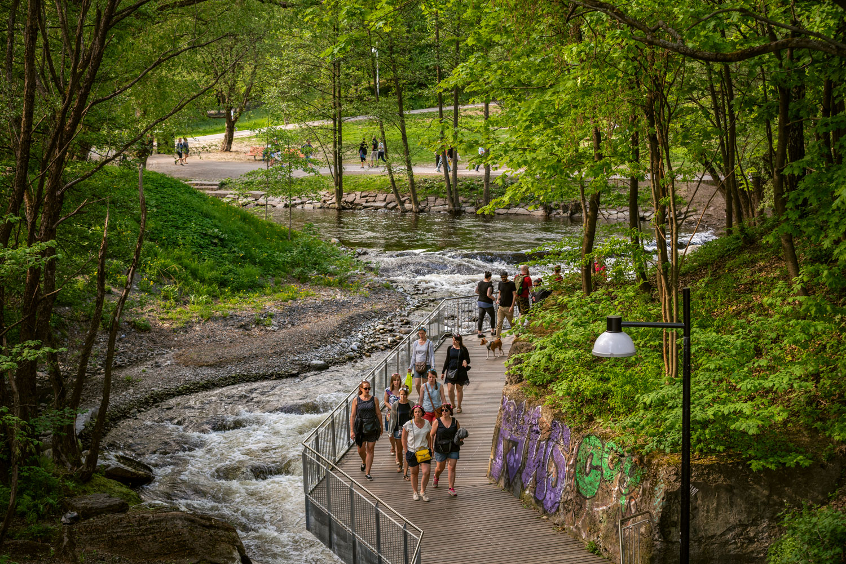
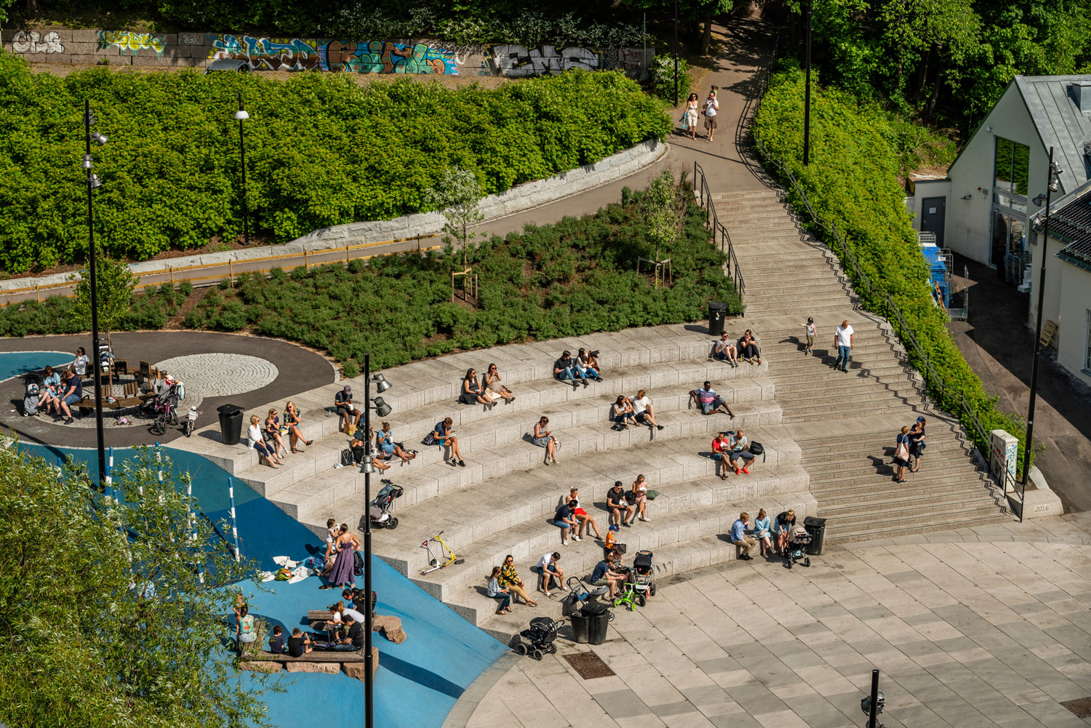

Slide 21
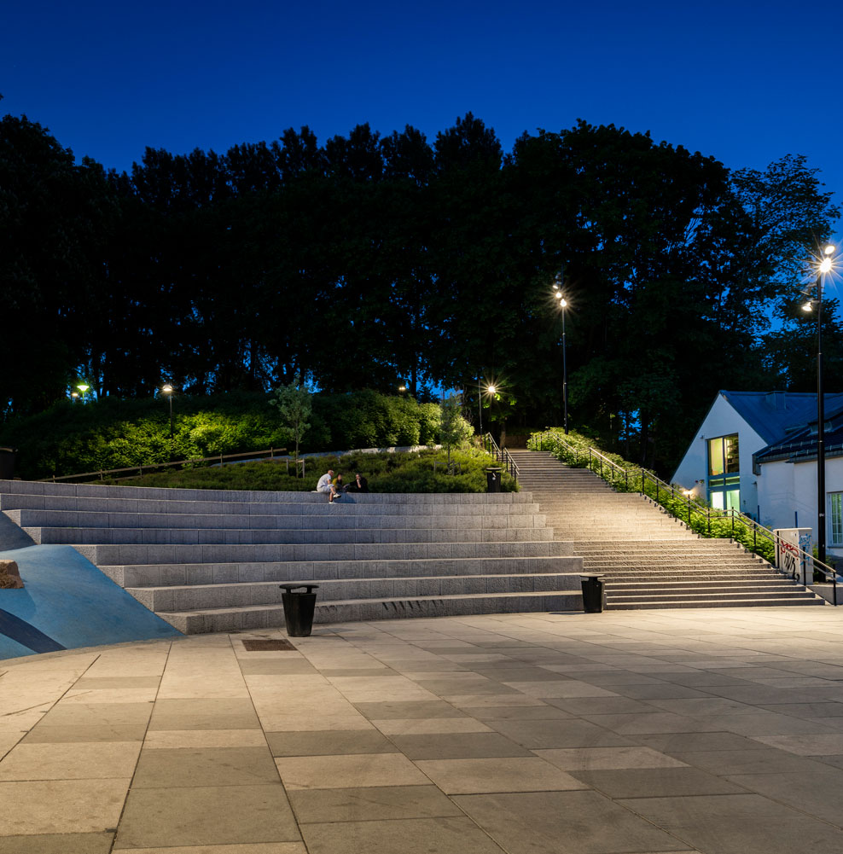
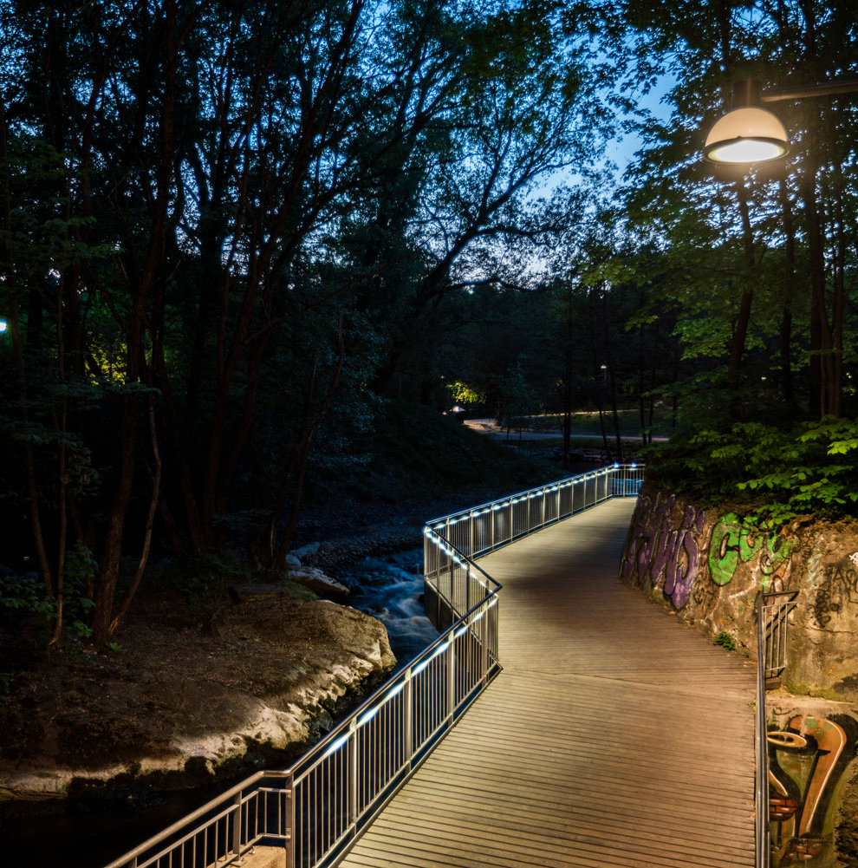

Slide 22
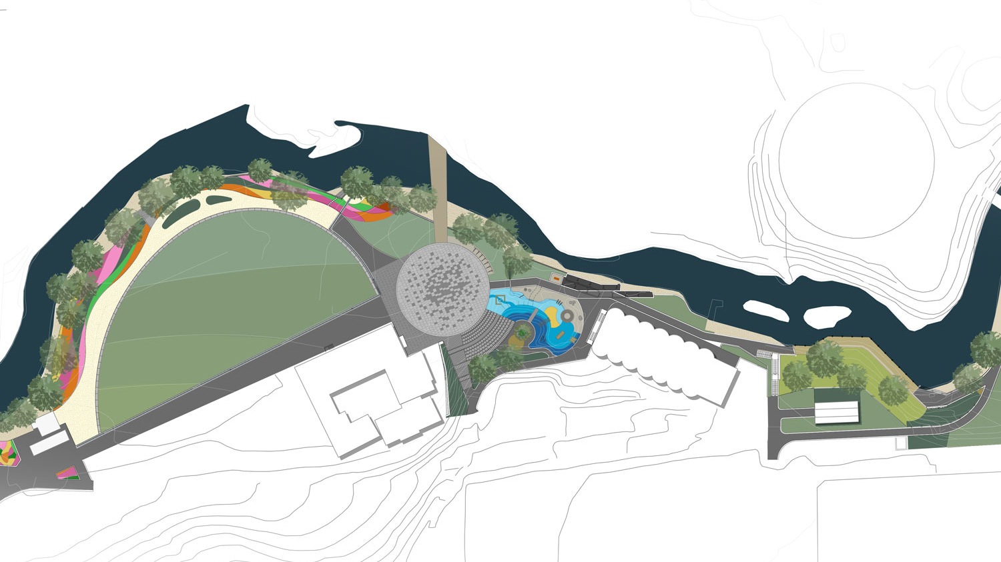

Slide 24
NORJAN TURISTIREITIT
18 tieosuutta, yhteensä 1634 km
norjan tieviraston vetämä projekti
Reittien varrelle tarkoitus toteuttaa yhteensä 250 nähtävyyttä
Tavoitteena vahvistaa Norjan turismia
projektia varten tehty arkkitehtuurivaltuusto, johon kuuluu arkkitehti, maisema-arkkitehti ja visuaalinen taiteilija
työllistänyt yli 50 arkkitehtiä, maisema-arkkitehtiä, suunnittelijaa ja taiteilijaa,
valtaosa suunnittelijoista Norjasta, muutamia yksittäisiä ulkomailta
saanut useita kansallisia ja kansainvälisiä palkintoja sekä kokonaisuutena että yksittäisille kohteille
tieosuudet valittu 1997
suunniteltu valmistumisvuosi 2023

Slide 25
SOHLBERGPLASSEN
maalauksen inspiroiva maisema mäntyjen keskellä
CARL VIGGO HøLMEBAKK
SOLLIA / 2005

Slide 26
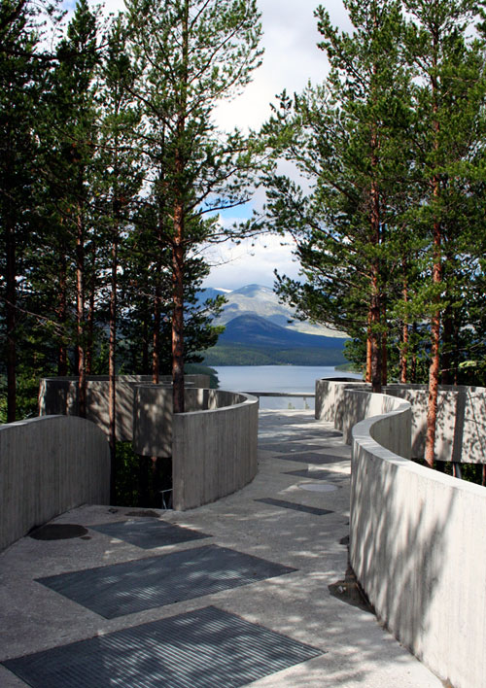

Slide 27
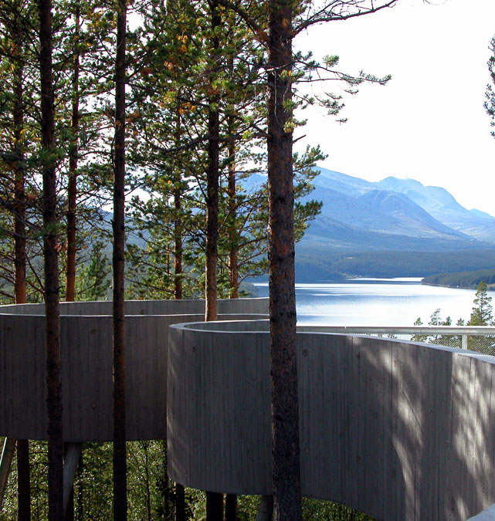

Slide 28
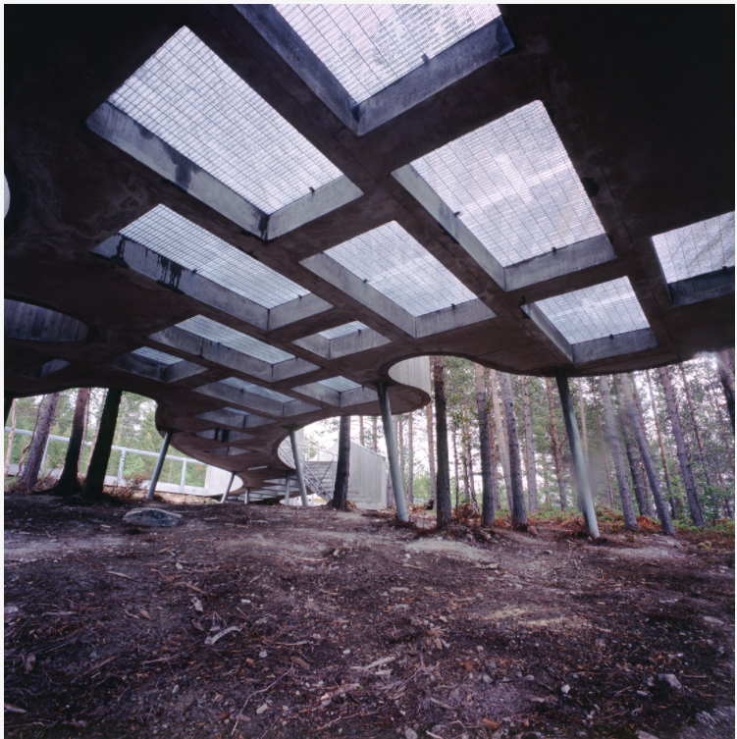
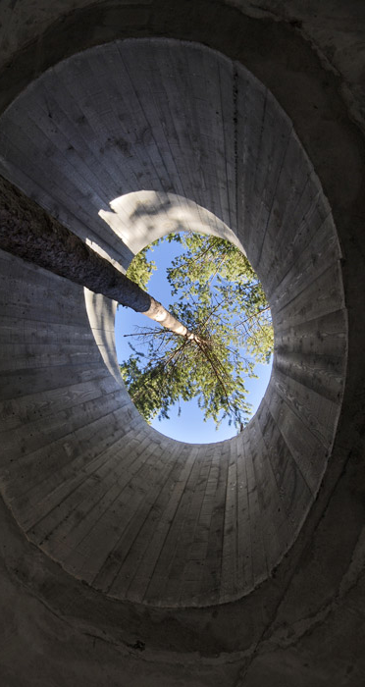

Slide 29
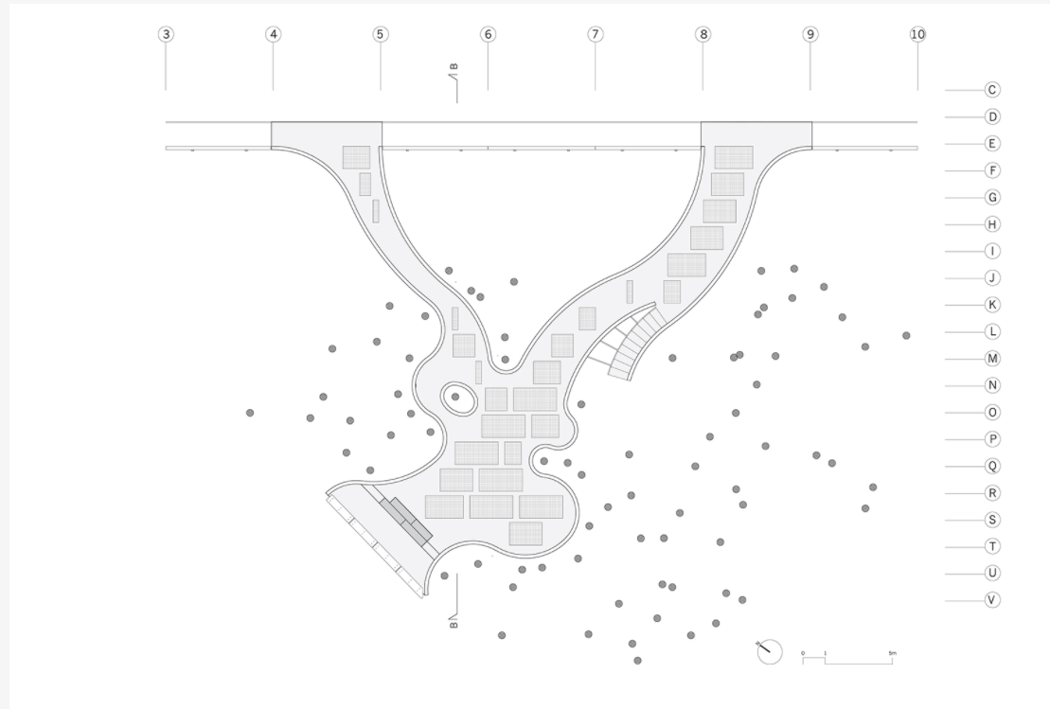
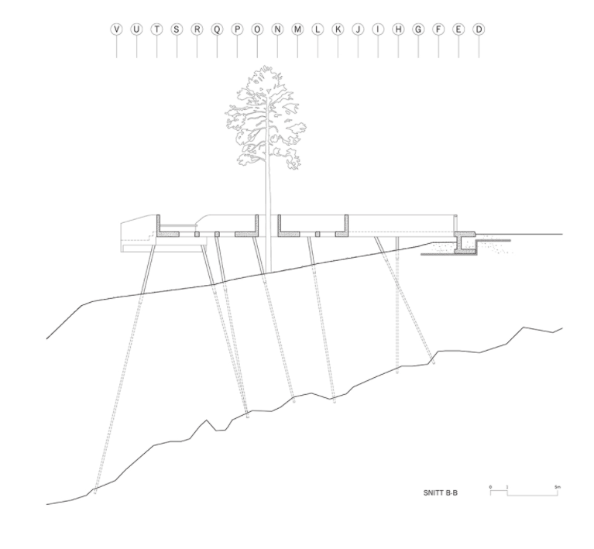

Slide 30
TROLLSTIGPLATÅET
dramaattisia näköalakokemuksia vuoristoreitillä
REIULF RAMSTAD ARCHITECTS
ÅNDALSNES / 2010

Slide 31
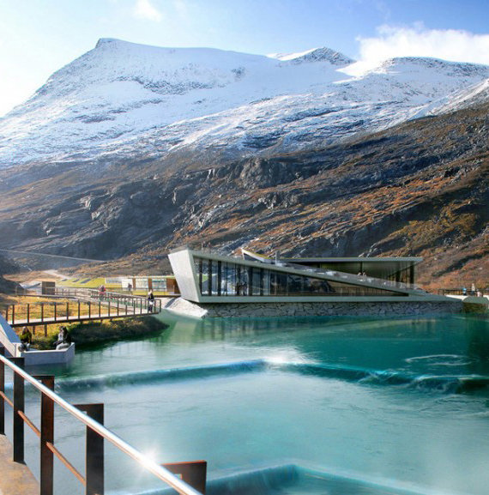
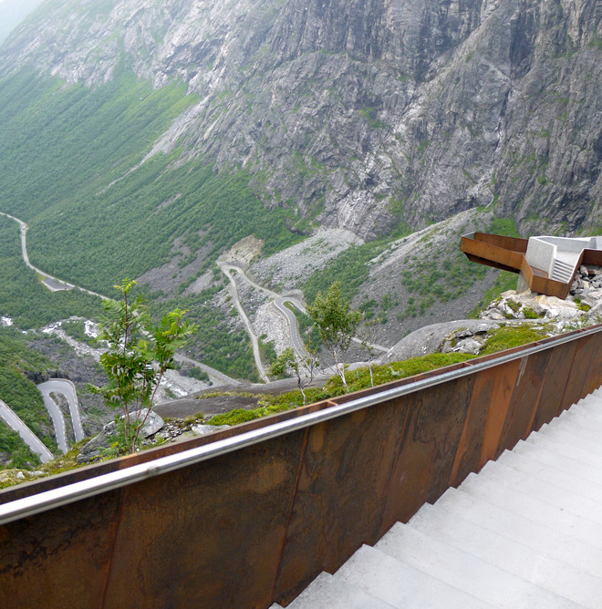

Slide 32
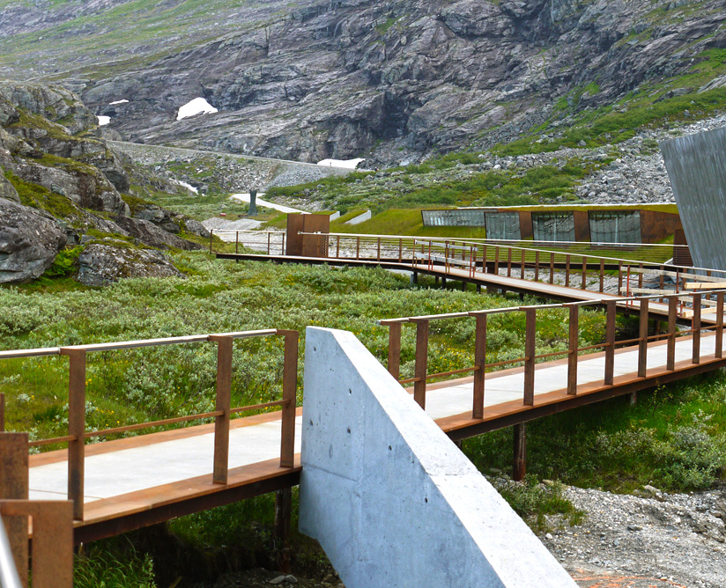

Slide 33
ATLANTERHAVSVEGEN
seitsemän siltaa valtameren yllä
NORJAN TURISTIREITIT / 1989

Slide 34
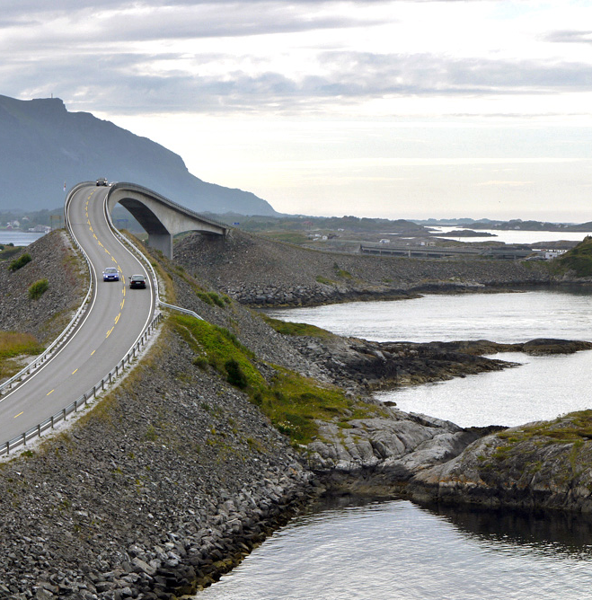
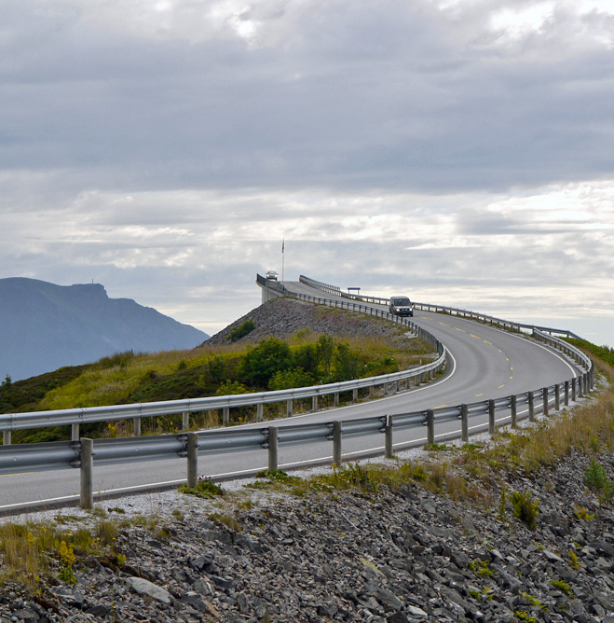

Slide 35
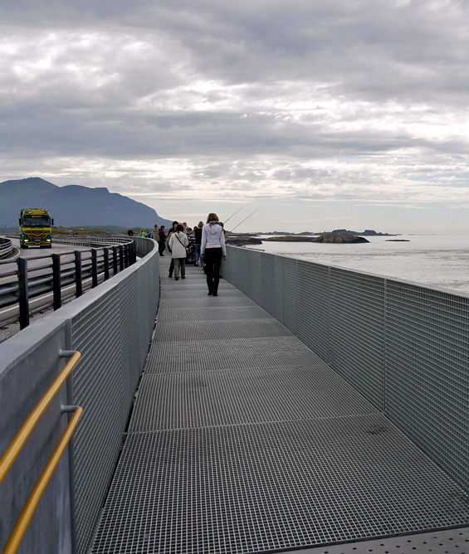
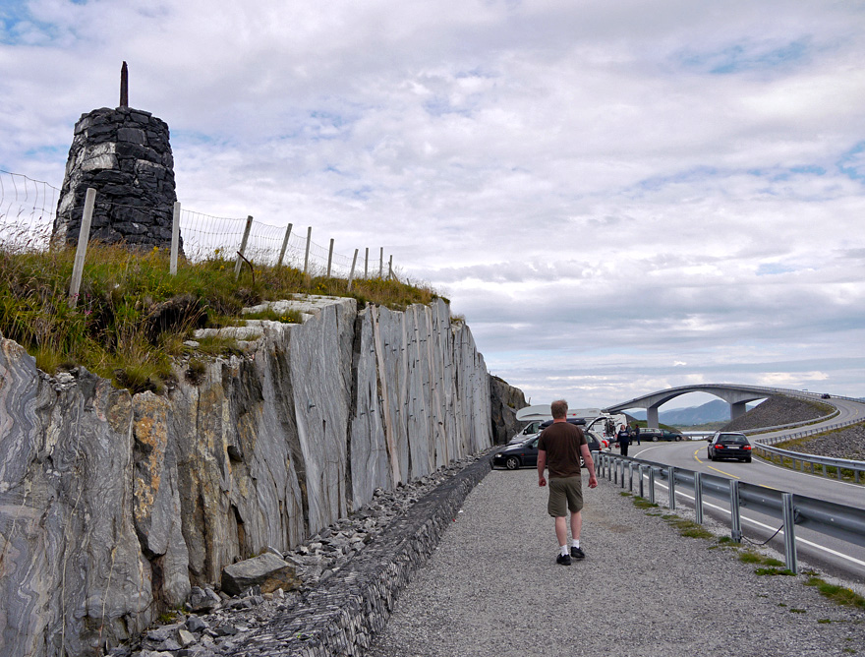

Slide 36
ASKVÅGEN
näköalapaikka meren yllä
3RW ARKITEKTER & SMEDSVIG LANDSKAP AS
HUSTAD / 2007

Slide 37
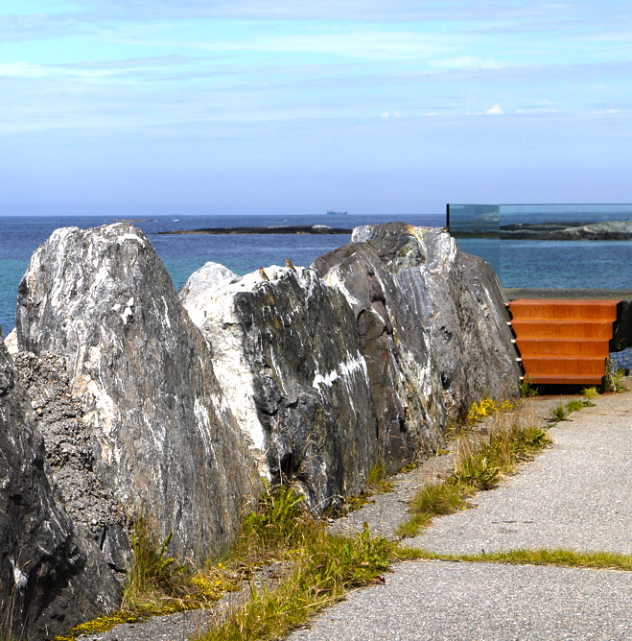
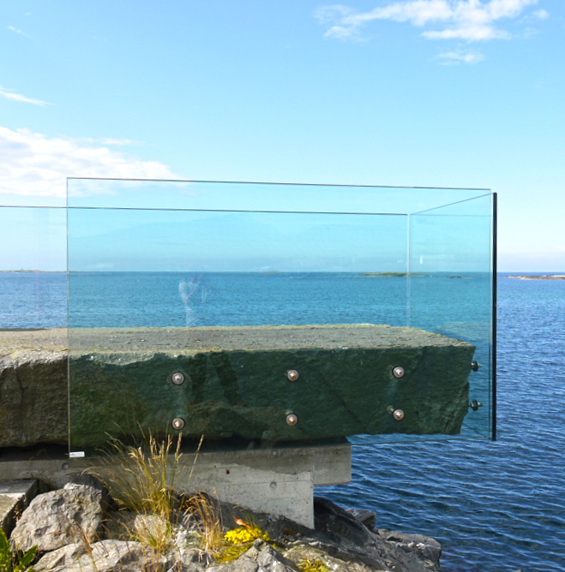

Slide 38
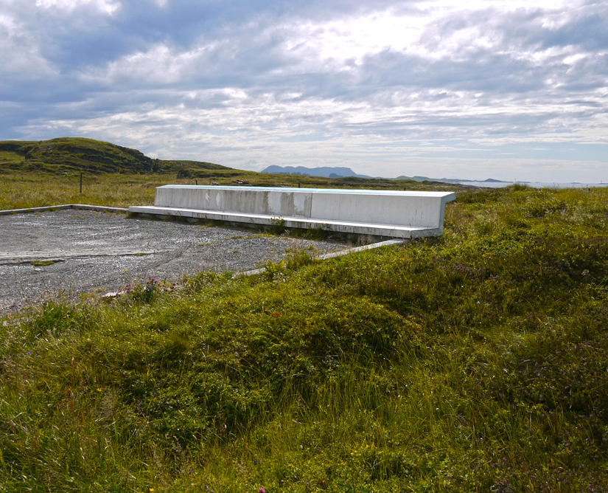

Slide 39
LÄHTEET
Tove Rømo Grande, Maisema-arkkitehtuurin koulutusohjelman historia Norjassa:
https://www.nmbu.no/en/faculty/landsam/department/la/news/node/38007
Atlanterhavsvegen:
https://www.nasjonaleturistveger.no/en/routes/atlanterhavsvegen
https://landezine.com/atlanterhavsvegen/
Sorenga central park and harbor promenade:
https://landezine.com/sorenga-central-park-and-harbor-promenade-by-grindaker/
Askvågen:
https://landezine.com/askvagen/
https://3rw.no/work/viewpoint-askevagen/
https://www.floornature.com/blog/askvgen-turning-norways-landscape-into-a-tourist-attraction-11691/
https://smedsvig-landskap.no/projects/nasjonale-turistveger-atlanterhavsvegen-utsiktspunkt-askevagen/
Sohlbergplassen:
https://landezine.com/sohlbergplassen-viewpoint/
https://www.holmebakk.no/project/sohlbergplassen
https://www.lokalkjent.no/sohlbergplassen
Lakkegata recreation park:
https://landezine.com/lakkegata-recreation-park-by-asplan-viak/

Slide 40
LÄHTEET
Nedre foss park:
https://landezine.com/nedre-foss-park-by-norconsult/
Trollstigen visitor centre:
https://www.reiulframstadarkitekter.com/work/trollstigen-visitor-centre
https://landezine.com/trollstigplataet/
Solberg:
https://landezine.com/solberg-tower-rest-area-by-saunders-architecture/
Oslo Opera:
https://snohetta.com/projects/42-norwegian-national-opera-and-ballet
https://landezine.com/roof-of-oslo-opera/
https://en.wikiarquitectura.com/building/oslo-opera-house/
https://www.thoughtco.com/oslo-opera-house-architecture-by-snohetta-177931
Yleistä Norjasta:
https://www.norden.org/en/information/facts-about-norway
https://www.visitnorway.com/things-to-do/outdoor-activities/friluftsliv/
https://www.nasjonaleturistveger.no/en
https://blogg.nmbu.no/ila-samling/2018/10/the-memory-of-a-discipline/

